Slide 1
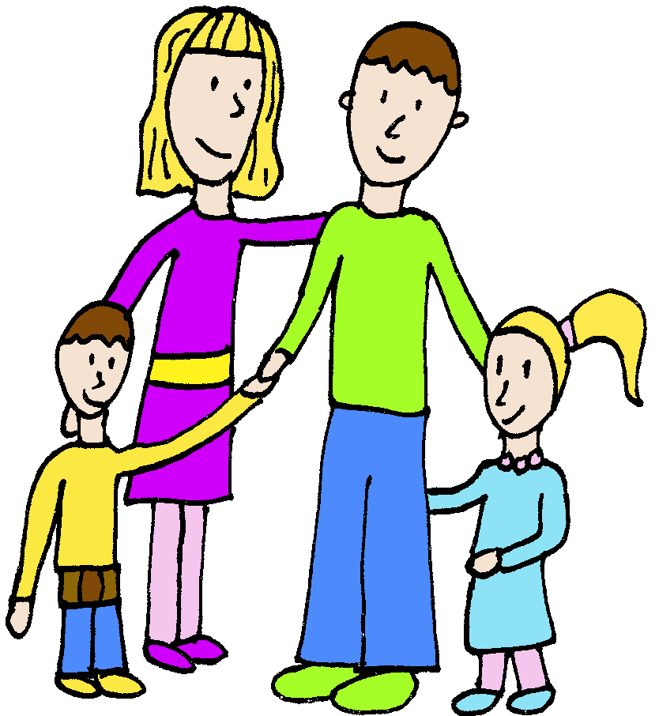
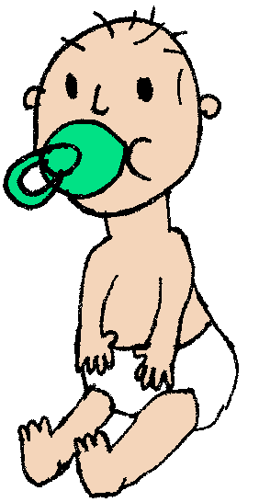
Digibordles aanvullen familie
makkelijk
moeilijk

Slide 2
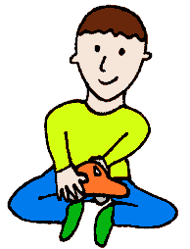
6
Vul aan tot:

Slide 3
5
Vul aan tot:

Slide 4
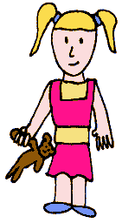
2
Vul aan tot:

Slide 5
4
Vul aan tot:

Slide 6
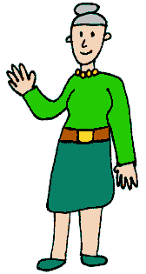
9
Vul aan tot:

Slide 7
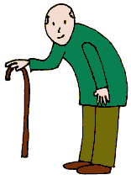
8
Vul aan tot:

Slide 8
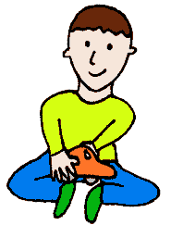
10
Vul aan tot:

Slide 9
3
Vul aan tot:

Slide 10
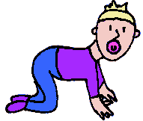
7
Vul aan tot:

Slide 11
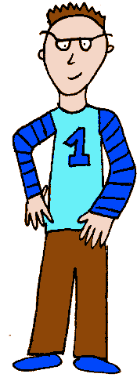
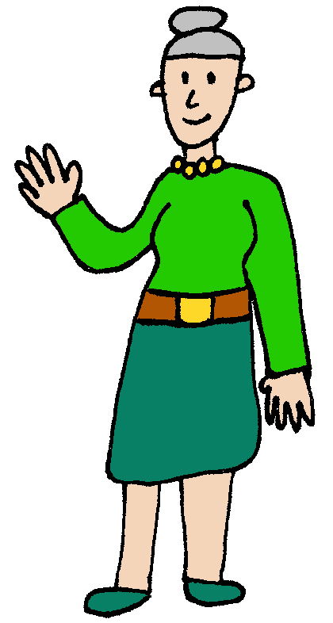
Goed gedaan!

Slide 12
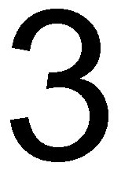
3
Vul aan tot:

Slide 13
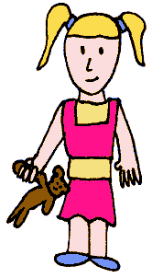
6
Vul aan tot:

Slide 14
2
Vul aan tot:

Slide 15
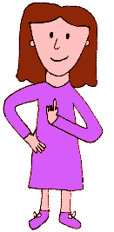
9
Vul aan tot:

Slide 16
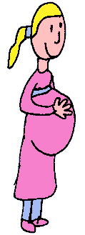
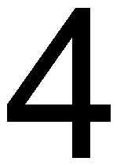
10
Vul aan tot:

Slide 17
5
Vul aan tot:

Slide 18
7
Vul aan tot:

Slide 19
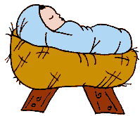
8
Vul aan tot:

Slide 20
4
Vul aan tot:

Slide 21
Goed gedaan!

